Slide 1
第四章 二元关系
下面学习本章的第二个知识点：
1、关系及其表示法；
2、关系的性质；
3、关系的运算；
4、等价关系与划分；
5、序关系；
6、相容关系。

Slide 2
4.2 关系的性质
1、关系的性质
关系的性质主要有以下 5 种：
（1）自反性；
（2）反自反性；
（3）对称性；
（4）反对称性；
（5）传递性。

Slide 3

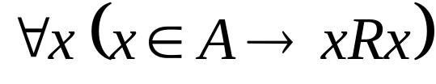
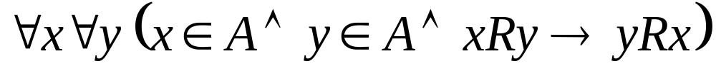
定义4.2.1 设 A 是集合， 。
(1) 若 ，则称 R 是自反的；
(2) 若 ，则称 R 是反自反的；
(3) 若 ，则称 R 是对称的；
(4) 若 ，则称 R 是反对称的；
(5)若 ，则称 R 是传递的。

Slide 5
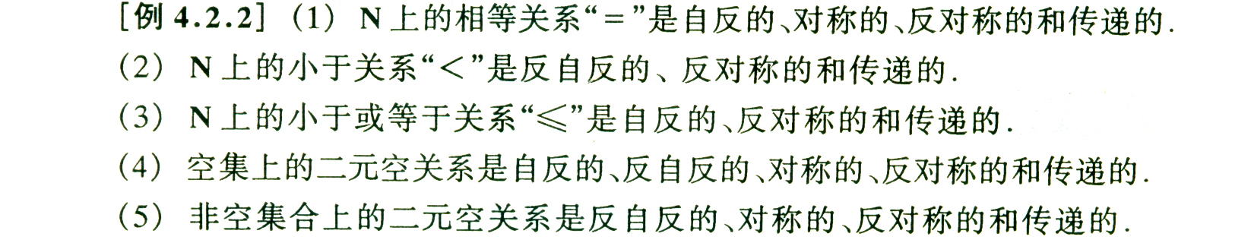

Slide 6
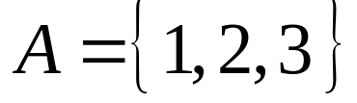
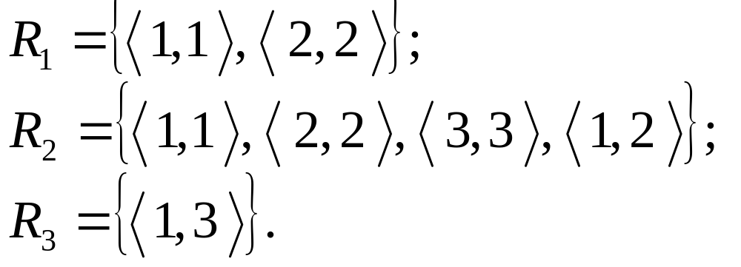
例1 设
其中
，R_{1、}R₂ 和 R₃ 是 A 上的关系，
都不是
自反
反自反
说明 R_{1、}R₂ 和 R₃ 是否为 A 上的自反关系和反自反关系。

Slide 7
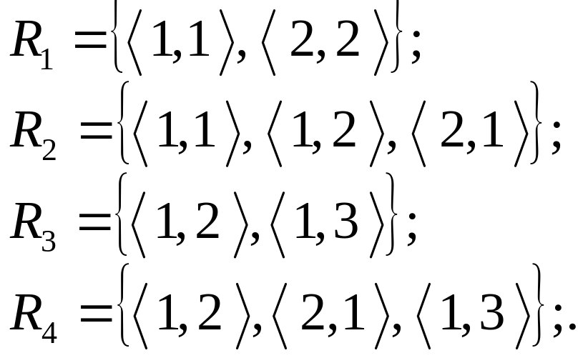
例2 设
其中
，R_{1、}R_{2 、}R₃ 和 R₄是 A 上的关系，
都是
对称
反对称
都不是
说明R_{1 、}R_{2 、}R₃ 和 R₄ 是否为 A 上的对称和反对称关系。

Slide 8
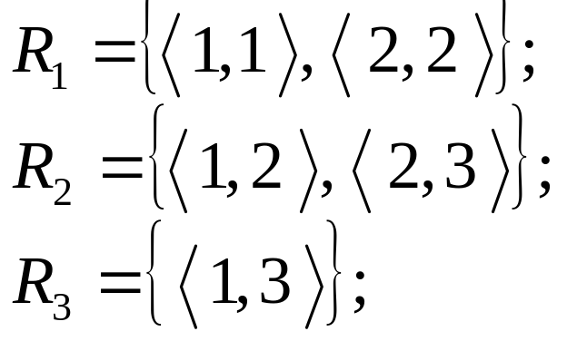
例3 设
其中
，R_{1、}R₂ 和 R₃ 是 A 上的关系，
是
不是
是
说明 R_{1、}R₂ 和 R₃ 是否为 A 上的传递关系。

Slide 9
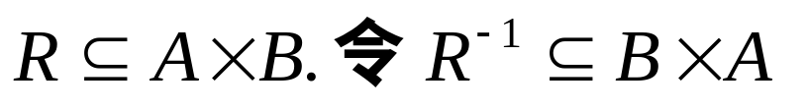
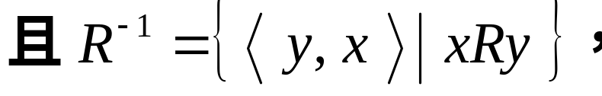
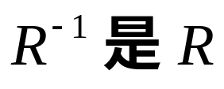
定义4.3.2 设A和B是集合，
则称 的逆关系。

Slide 10
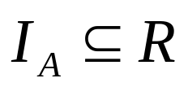
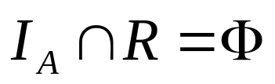

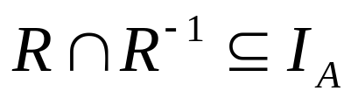

2、关系的性质成立的充分必要条件
定理4.2.1 设 R 为 A 上的关系，则
（1）R 在 A 上自反当且仅当 ；
（2）R 在 A 上反自反当且仅当 ；
（3）R 在 A 上对称当且仅当 ；
（4）R 在 A 上反对称当且仅当 ；
（5）R 在 A 上传递当且仅当 . (关系的合成，下一节讲)

Slide 11
证明 只证(1)、(3)、(4)、(5)
(1) 必要性
任取<x,y>, 由于R 在A上自反必有
<x,y>∈I_{A} ⇒ x,y∈A∧x=y ⇒ <x,y>∈R
从而证明了I_{A}⊆R
充分性.
任取x, 有
  x∈A ⇒ <x,x>∈I_{A} ⇒ <x,x>∈R
因此 R 在A上是自反的.

Slide 12
(3) 必要性.
任取<x,y>,
<x,y>∈R ⇔ <y,x>∈R ⇔ <x,y>∈R⁻¹
所以 R = R⁻¹
充分性.
任取<x,y>, 由R = R⁻¹得
<x,y>∈R ⇒ <y,x>∈R⁻¹ ⇒ <y,x>∈R
所以R在A上是对称的

Slide 13
(4) 必要性. 任取<x,y>, 有
 <x,y>∈R∩R⁻¹ ⇒ <x,y>∈R∧<x,y>∈R⁻¹
⇒ <x,y>∈R∧<y,x>∈R ⇒ x=y ∧ x,y∈A
⇒ <x,y>∈I_{A}
这就证明了R∩R⁻¹⊆I_{A}
充分性. 任取<x,y>,
<x,y>∈R∧<y,x>∈R ⇒ <x,y>∈R∧<x,y>∈R⁻¹
⇒ <x,y>∈R∩R⁻¹ ⇒ <x,y>∈I_{A} 
⇒ x=y
从而证明了R在A上是反对称的.

Slide 14
(5) 必要性. 任取<x,y>有
 <x,y>∈R°R
 ⇒ ∃t (<x,t>∈R∧<t,y>∈R) (R是传递的)
  ⇒ <x,y>∈R
所以 R°R ⊆ R
充分性. 任取<x,y>,<y,z>∈R, 则
 <x,y>∈R∧<y,z>∈R
⇒ <x,z>∈R°R ⇒ <x,z>∈R
所以 R 在 A上是传递的

Slide 15
3、关系的性质与关系矩阵和关系图
(1) 自反性：M_{R} 的主对角线上的元素均为 1；
G_{R} 的每个顶点都有自回路。
(2) 反自反性：M_{R} 的主对角线上的元素均为 0；
G_{R} 的每个顶点都没有自回路。
注意：自反性和反自反性并不是互为否定的，即一个关系不是自反的并不意味着它一定是反自反的。也有不具备这两个性质的关系。

Slide 16
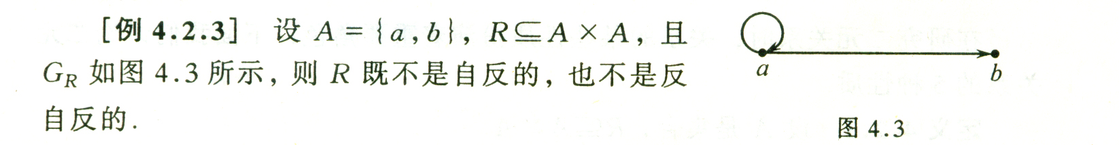

Slide 17
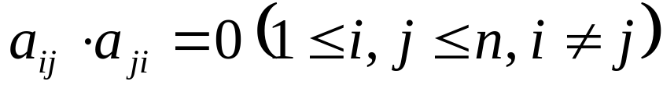
(3) 对称性：M_{R} 关于主对角线对称；
G_{R} 中任何两个顶点之间若有边则必有两条方向相反的有向边。
(4) 反对称性：M_{R} 中 ；
G_{R} 中任何两个顶点之间不可能有两条方向相反的有向边。
注意：对称性和反对称性也并不是互为否定的。

Slide 18

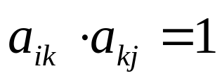
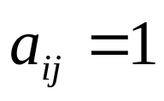

(5) 传递性：
M_{R} 中若有 ，使得 ；那么，
。
G_{R} 中任何两个顶点 a_{i} 和 a_{j} ， 若 a_{i} 到 a_{k} 存在有向边且 a_{k} 到 a_{j} 也存在有向边，则 a_{i} 到 a_{j} 存在有向边。

Slide 19
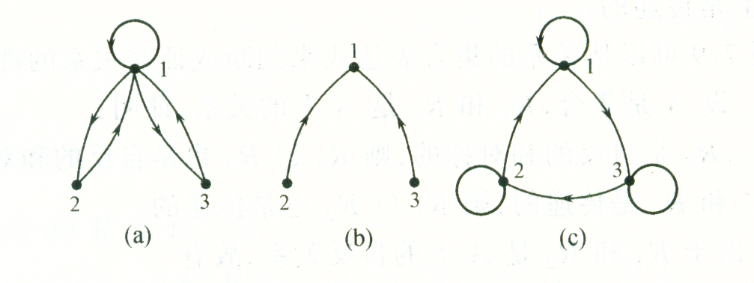
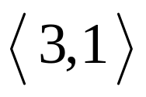
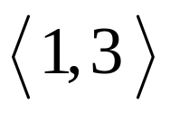
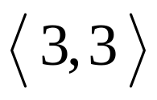
例4 判断下图中关系的性质，并说明理由。
解：（a）该关系不是自反的也不是反自反的，因为有的顶点有环，有的没有；它是对称的，因为无单向边；它不是反对称的，因为图中有双向边；它也不是传递的，因为图中有 和 ，但没有 。

Slide 20
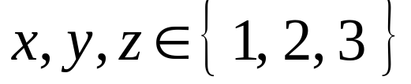
解：（b）该关系是反自反的，因为每个顶点都没有环；它是反对称的，因为图中只有单向边；它也是传递的，因为不存在顶点 x、y、z，使得 x 到
y 有边，y 到 z 有边，而 x 到 z 没有边，其中，
。
（c）该关系是自反的，因为每个顶点都有环；它是反对称的，因为图中只有单向边；它不是传递的，因为 2 到 1 有边，1 到 3 有边，但 2 到 3 没有边。

Slide 21
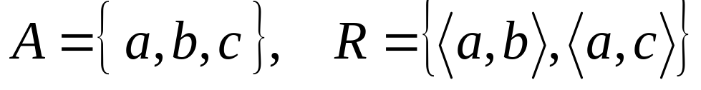
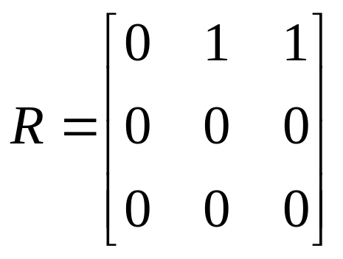
练习：
设 ，
（1）给出 R 的关系矩阵；
（2）说明 R 具有的性质。
答案：（1）
（2）反自反性、反对称性、传递性。

Slide 22
第四章 二元关系
下面学习本章的第三个知识点：
1、关系及其表示法；
2、关系的性质；
3、关系的运算；
4、等价关系与划分；
5、序关系；
6、相容关系。

Slide 23
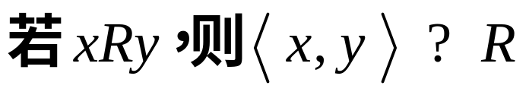
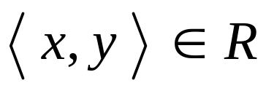
4.3 关系的运算
二元关系是序偶的集合，因此，关系也有集合诸如交、并、差、补等运算，其运算规则也是一样的，只不过其元素是序偶罢了。

Slide 24
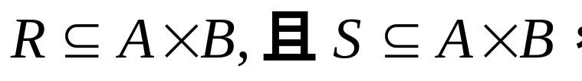




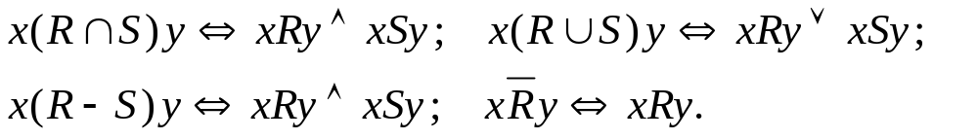
一、交、并、差、补
1、定义
定义4.3.1 设A和B是集合， 则交 、并 、差 和 补 均是 A 和 B 上的二元关系，且

Slide 25
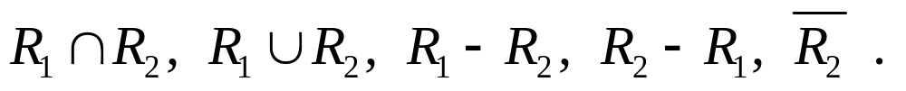
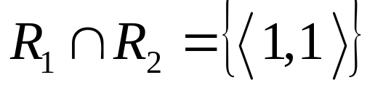
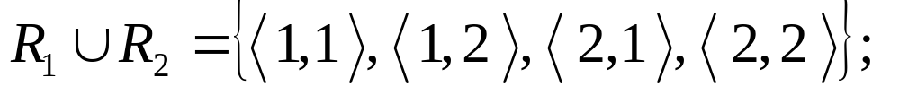
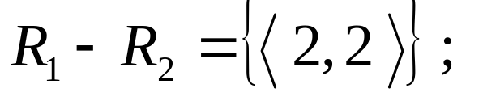
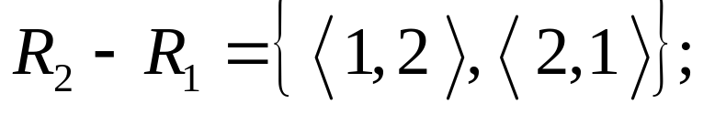
例1 设
其中
，R₁ 和 R₂ 是 A 上的关系，
求
解：

Slide 26
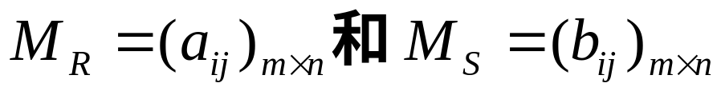
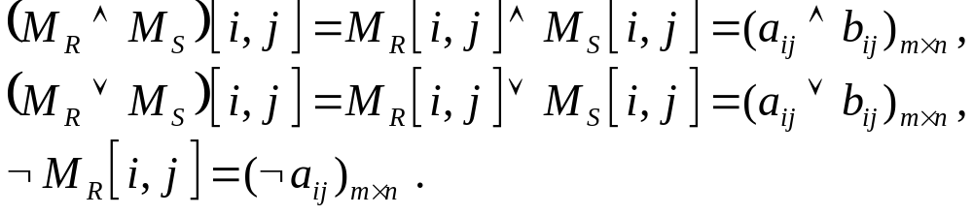
2、关系矩阵计算方法
（1）关系矩阵的逻辑运算
设
是关系矩阵，则

Slide 27
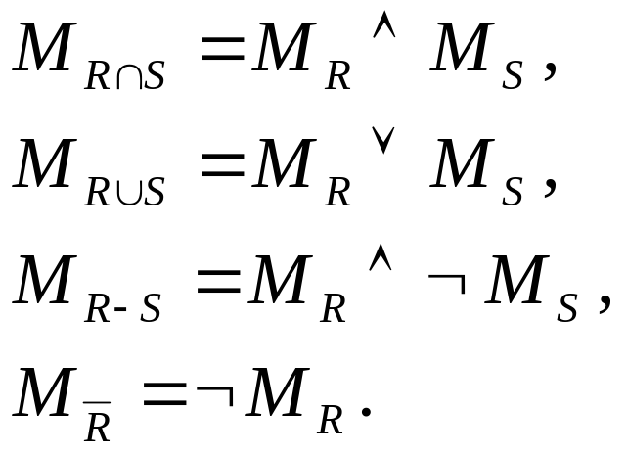
（2）交、并、差、补的关系矩阵计算方法

Slide 28
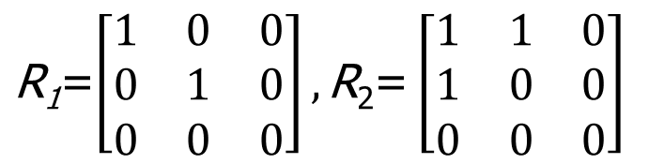
例2 设
其中
，R₁ 和 R₂ 是 A 上的关系，
利用关系矩阵计算：
解：

Slide 29
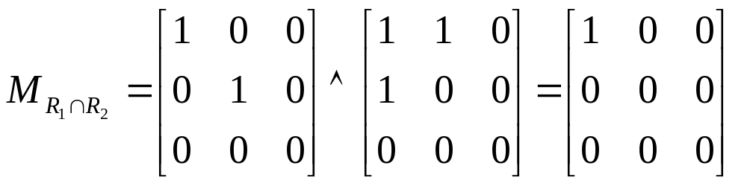
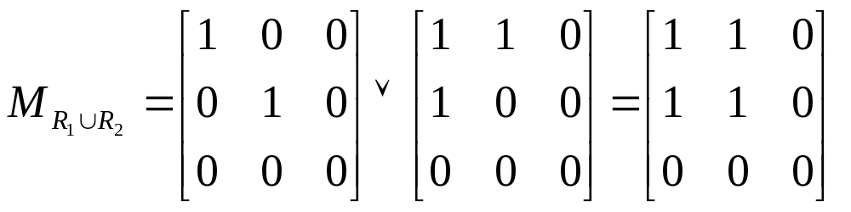

Slide 30
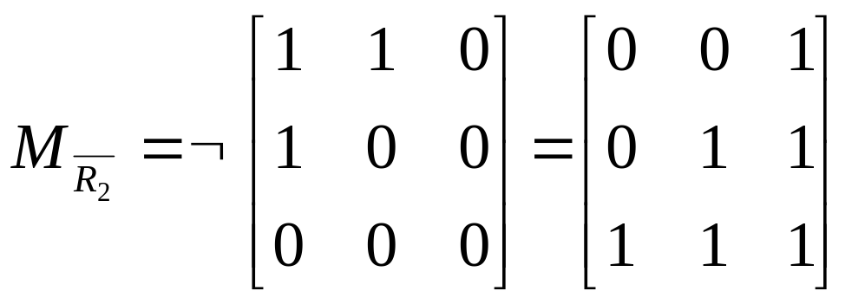
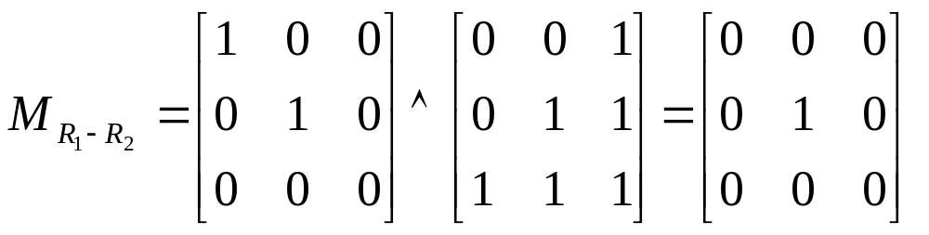

Slide 31
二、关系的逆
1、定义
定义4.3.2 设A和B是集合，
则称 的逆关系。

Slide 32
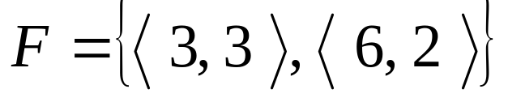
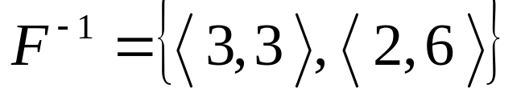
例3 设
，求它的逆关系。
解：

Slide 33
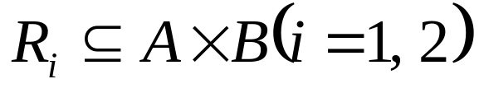
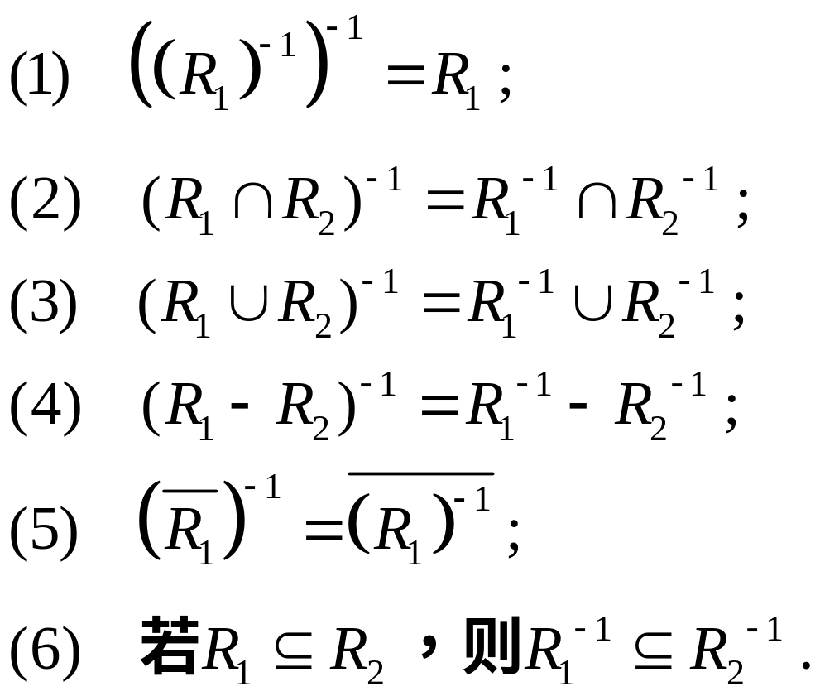
2、逆运算的性质
定理4.3.1 设 A 和 B 是集合， ，则

Slide 34

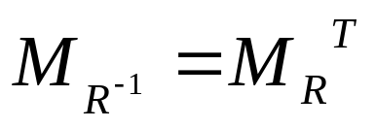
3、逆关系的关系矩阵和关系图
的关系矩阵是 R 的关系矩阵的转置矩阵。即
的关系图是将 R 的关系图中的有向边反向。

Slide 35
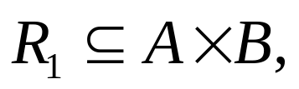
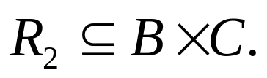
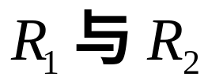
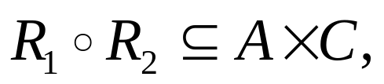

三、关系的合成
1、定义
定义4.3.3 设 A、B 和 C 是集合，
的合成关系是 且

Slide 36



例4 设
解：

Slide 37



例5 设
解：
可见：合成运算一般不满足交换律。
那么，合成运算到底有哪些性质呢？

Slide 38



2、合成运算的性质
定理4.3.2 设 A、B 、C 和 D 是集合，
则
可见：合成运算满足结合律。

Slide 39
证. 任取<x,y>,
<x,y>∈(R_{1°}R₂)°R₃
⇔ ∃t (<x,t>∈R_{1°}R₂∧<t,y>∈R₃)
⇔ ∃t ( ∃s (<x,s>∈R₁∧<s,t>∈R₂)∧<t,y>∈R₃)
⇔ ∃t ∃s (<x,s>∈R₁∧<s,t>∈R₂∧<t,y>∈R₃)
⇔ ∃s (<x,s>∈R₁∧∃t (<s,t>∈R₂∧<t,y>∈R₃))
⇔ ∃s (<x,s>∈R₁∧<s,y>∈R_{2°}R₃)
⇔ <x,y>∈R_{1°}(R_{2°}R₃)
所以 (R_{1°}R₂)°R₃ = R_{1°}(R_{2°}R₃)

Slide 40


定理4.3.4 设 A、B 、C 和 D 是集合，
则

Slide 41
证明： (3) 任取<x,y>,
 <x,y>∈R_{1°}(R₂∩R₃)
⇔ ∃t (<x,t>∈R₁∧<t,y>∈R₂∩R₃)
⇔ ∃t (<x,t>∈R₁∧<t,y>∈R₂∧<t,y>∈R₃)
⇔ ∃t ((<x,t>∈R₁∧<t,y>∈R₂)∧(<x,t>∈R₁∧<t,y>∈R₃))
⇒ ∃t (<x,t>∈R₁∧<t,y>∈R₂)∧∃t (<x,t>∈R₁∧<t,y>∈R₃)
⇔ <x,y>∈R_{1°}R₂∧<x,y>∈R_{1°}R₃
⇔ <x,y>∈R_{1°}R₂∩R_{1°}R₃
所以有 R_{1°}(R₂∩R₃)=R_{1°}R₂∩R_{1°}R₃

Slide 42
证明:(5)任取<x,y>, <x,y>∈(R_{1°}R₂)⁻¹
⇔ <y,x>∈ R_{1 °} R₂
⇔ ∃t (<y,t>∈ R₁ ∧<t,x>∈R₂)
⇔ ∃t (<x,t>∈ R₂ ⁻¹∧<t,y>∈R₁ ⁻¹)
⇔ <x,y>∈ R₂ ⁻¹ ° R₁ ^{−1，}所以 (R₁ ° R₂)⁻¹ = R₂ ⁻¹ ° R₁ ⁻¹

Slide 43
定理4.3.4的结论可以推广到有限多个关系
R°(R₁∪R₂∪…∪R_{n}) = R°R₁∪R°R₂∪…∪R°R_{n}
(R₁∪R₂∪…∪R_{n})°R = R_{1°}R∪R_{2°}R∪…∪R_{n°}R
R°(R₁∩R₂∩ … ∩R_{n}) ⊆ R°R₁∩R°R₂∩ … ∩R°R_{n}
(R₁∩R₂∩ … ∩R_{n})°R ⊆ R_{1°}R∩R_{2°}R∩ … ∩R_{n°}R

Slide 44

3、合成运算的关系矩阵

Slide 45


定理4.3.4 设
，R 和 S 的关系矩阵分别为

Slide 46


Slide 47

例6 设
解：

Slide 48
四、关系的幂
定义4.3.4.设 R 为 A 上的关系, n为自然数, 则 R 的 n 次幂定义为：
(1) R⁰ = { <x,x> | x∈A } = I_{A}
(2) R^{n+1} = R^{n}°R
注意：
对于A上的任何关系 R₁ 和 R₂ 都有 R₁⁰ = R₂⁰ = I_{A}
对于A上的任何关系 R 都有 R¹ = R

Slide 49
定理4.3.5 设 R 为 A 上的二元关系，|A|=n，则存在自然数 s 和 t，0 ≤ s, t ≤ 2^{n²}使得 R^{s} = R^{t}
证明: 对任意 k∈N，R^{k} 也是 X 上的二元关系，R^{k}∈ρ(A×A)
由 | A×A |=n² 得 |ρ(A×A)|=2^{n²} ，ρ(A×A) 是个有限集合。
列出 R 的各次幂：0, 1, …., 2^{n²} , 2^{n²}(共2^{n²} +1个)。由鸽巢原理，必有 s, t∈{0, 1, .., 2^{n²}}，使得 R^{s} = R^{t} 。

Slide 50
定理4.3.6 设R 是A上的关系, 若存在自然数 s, t (s<t) 使得 R^{s}=R^{t}, 则
(1) 对任何 k∈N有 R^{s+k} = R^{t+k}
(2) 对任何 k, i∈N有 R^{s+kp+i} = R^{s+i}, 其中 p = t−s
(3) 令S = {R⁰,R¹,…,R^{t−1}}, 则对于任意的 q∈N 有R^{q}∈S

Slide 51
证明：
(1) R^{s+k} = R^{s}°R^{k} = R^{t} °R^{k} = R^{t+k}
(2) 对k归纳. 若k=0, 则有R^{s+0p+i} = R^{s+i}
假设 R^{s+kp+i} = R^{s+i}, 其中p = t−s, 则
R^{s+(k+1)p+i} = R^{s+kp+i+p} = R^{s+kp+i}°R^{p}
= R^{s+i}°R^{p} = R^{s+p+i} = R^{s+t−s+i} = R^{t+i} = R^{s+i}
由归纳法命题得证.

Slide 52
(3) 任取 q∈N,
若 q < t, 显然有 R^{q}∈S,
若q ≥ t, 则存在自然数 k 和 i 使得
q = s+kp+i, 其中0≤i≤p−1.
于是
 R^{q} = R^{s+kp+i} = R^{s+i}
而
s+i ≤ s+p−1 = s+t−s−1 = t−1
从而证明了 R^{q}∈S.

Slide 53


例4.3.4. 设A = {a,b,c,d}, R = {<a,b>,<b,a>,<b,c>,<c,d>},
求R的各次幂, 分别用矩阵和关系图表示.
解 R 与 R²的关系矩阵分别是：

Slide 54


R³和R⁴的矩阵是：
因此M⁴=M², 即R⁴=R². 因此可以得到
 R²=R⁴=R⁶=…， R³=R⁵=R⁷=…
R⁰的关系矩阵是
 

Slide 55

R⁰, R¹, R², R³,…的关系图如下图所示.
R⁰
R¹
R²=R⁴=…
R³=R⁵=…

Slide 56


练习：
设
答案：

Slide 57
五、关系的闭包
定义4.3.5 设R是非空集合A上的关系, R的自反(对称或传递)闭包是A上的关系R′, 使得R ′满足以下条件：
(1) R ′是自反的(对称的或传递的)
(2) R⊆R ′
(3) 对A上任何包含R的自反(对称或传递)关系R ′′ 有R ′⊆R ′′
注：R的自反闭包记作r(R), 对称闭包记作s(R), 传递闭包记作t(R).

Slide 58
定理4.3.7. 设 R 为 A 上的二元关系，则
① R 是自反的当且仅当 r(R) = R；
② R 是对称的当且仅当 s(R) = R；
③ R 是传递的当且仅当 t(R) = R。

Slide 59
证明. 只证明(1)，其它类似
(必要性) 由r(R) 定义知R⊆ r(R)
又由于R⊆ R且R是自反的，所以有r(R) ⊆ R
故有r(R) ) = R
(充分性) 因为r(R)是自反的，且r(R) =R，因此R是自反的

Slide 60
定理4.3.8 设R为A上的关系, 则有
(1) r(R)=R∪I_{A}
(2) s(R)=R∪R⁻¹
(3) t(R)=R∪R²∪R³∪…
注：
(1)利用3个公式可以计算关系的闭包
(2)对有穷集A(|A|=n)上的关系, (3)中的并最多不超过R^{n}

Slide 61
证明： 只证(1)和(3). (2)的证明和(1)类似
(1) 由I_{A}=R⁰⊆R∪R⁰ 知 R∪R⁰是自反的, 且满足R⊆R∪R⁰
设R′′ 是A上包含R的自反关系, 则有R⊆R′′ 和I_{A} ⊆R′′ .
从而有R∪R⁰⊆R′′. R∪R⁰满足闭包定义, 所以r(R)=R∪R⁰.
(3) 先证 R∪R²∪…⊆ t(R)成立.
用归纳法证明对任意正整数n 有R^{n} ⊆ t(R).
n=1时有R¹=R ⊆ t(R). 假设R^{n}⊆t(R)成立,
那么对任意的<x,y>有 <x,y>∈R^{n+1}=R^{n}°R
⇒ ∃t ( <x,t>∈R^{n}∧<t,y>∈R)
⇒ ∃t (<x,t>∈t(R)∧<t,y>∈t(R)) ⇒ <x,y>∈t(R)
这就证明了R^{n+1}⊆t(R). 由归纳法命题得证.


Slide 62
再证 t(R) ⊆ R∪R²∪…成立, 为此只须证明R∪R²∪…传递.
任取<x,y>,<y,z>, 则
 <x,y>∈R∪R²∪…∧<y,z>∈R∪R²∪…
⇒ ∃t (<x,y>∈R^{t})∧∃s(<y,z>∈R^{s})
⇒ ∃t ∃s (<x,z>∈R^{t}°R^{s} )
⇒ ∃t ∃s (<x,z>∈R^{t+s} )
⇒ <x,z>∈R∪R²∪…
从而证明了R∪R²∪…是传递的.

Slide 63
闭包的矩阵表示和图表示
设关系R, r(R), s(R), t(R)的关系矩阵分别为M, M_{r} , M_{s} 和 M_{t}
则M_{r}=M vE ，M_{s}=M v M ‘，M_{t}=M v M ²v M ³v…，E 是单位矩阵, M '是 转置矩阵
设关系R, r(R), s(R), t(R)的关系图分别记为G, G_{r}, G_{s}, G_{t}, 则G_{r} ,
G_{s} , G_{t} 的顶点集与G 的顶点集相等. 除了G 的边以外, 以下述
方法添加新的边：
(1) 考察G 的每个顶点, 若没环就加一个环，得到G_{r}
(2) 考察G 的每条边, 若有一条 x_{i} 到 x_{j} 的单向边, i≠j, 则在G
中加一条 x_{j} 到 x_{i} 的反向边, 得到G_{s}
(3) 考察G 的每个顶点 x_{i}, 找 x_{i} 可达的所有顶点 x_{j} (允许i=j )，
如果没有从 x_{i} 到 x_{j} 的边, 就加上这条边, 得到图G_{t}

Slide 64




练习：设A={a,b,c,d}, R={<a,b>,<b,a>, <b,c>, <c,d>, <d,b>}, 画出R的r(R), s(R), t(R)的关系图.

Slide 65
闭包的性质(练习)
定理4.3.9 设R₁和R₂是非空集合A上的二元关系, 且 R₁⊆R₂, 则
(1) r(R₁) ⊆ r(R₂)
(2) s(R₁) ⊆ s(R₂)
(3) t(R₁) ⊆ t(R₂)
证明：
(1) r(R₁) = R₁∪I_{A} ⊆ R₂∪I_{A} =r(R₂)
(2) s(R₁) = R₁∪ R₁⁻¹ ⊆ R₂∪ R₂⁻¹= s(R₂)
(3) t(R₁) = ∪ R₁^{i} ⊆ ∪ R₂^{i} = t(R₂)

Slide 66
定理4.3.10. 设R是非空集合A上的二元关系,
(1) 若R是自反的, 则 s(R) 与 t(R) 也是自反的
(2) 若R是对称的, 则 r(R) 与 t(R) 也是对称的
(3) 若R是传递的, 则 r(R) 是传递的.
证明：
(1) 若R是自反的，则I_{A} ⊆R, 又R ⊆ s(R) ， R ⊆ t(R)
因此我们有： I_{A} ⊆ s(R) ， I_{A} ⊆ t(R),
故s(R) 与 t(R) 也是自反的。

Slide 67
(2) 若R是对称的，由于I_{A}也是对称的，因此r(R) =R∪I_{A} 也是对称的。利用数学归纳法可以证明R^{k}对称的，因此t(R)=R∪R²∪R³∪… 也是对称的。
(3) 对∀<a,b>、<b,c>∈r(R)=R∪Ι_{A}。
如果<a,b>、<b,c>中有属于Ι_{A}的，如假设<a,b>∈Ι_{A}，则有a=b，那么<a,c>=<b,c>∈r(R)
如果a、b、c都不相等，则必有<a,b>∈R 、<b,c>∈R。因R是传递的，所以<a,c>∈R⊆r(R)。
故r(R)也是传递的。
注意：但s(R)未必是传递的。

Slide 68
举反例：如R={<a,b>,<c,b>}，则R是传递的；
但s(R)={<a,b>,<b,a>,<c,b>,<b,c>}。
显然s(R)不是传递的，要补上<a,a>,<b,b>,<c,c>,<a,c>,<c,a>才是传递的。

Slide 69
闭包的性质(练习)
定理4.3.11 设R是非空集合A上的二元关系, 且 R₁⊆R₂, 则
(1) rs(R) =sr(R)
(2) rt(R) ⊆ tr(R)
(3) st(R) ⊆ ts(R)

Slide 70
证明：
(1) rs(R)=r(R∪R⁻¹)
= R∪R⁻¹∪I_{A}= (R ∪I_{A} ) ∪(R⁻¹∪I_{A} )
= (R ∪I_{A} ) ∪(R ∪I_{A} ) ⁻¹ = sr(R)
(2) rt(R)=r(∪R^{k})=(∪R^{k}) ∪I_{A}
=∪ (R^{k}∪I_{A} )= ∪ (R∪I_{A} ) ^{k}
=∪ (r(R)) ^{k}=tr(R)

Slide 71
证明：
(3) st(R)=s(∪R^{k})
= (∪R^{k}) ∪ (∪R^{k}) ⁻¹
= (∪R^{k}) ∪ (∪(R ⁻¹ )^{k})
=∪(R^{k} ∪(R ⁻¹ )^{k} )
=∪(R∪R ⁻¹) ^{k}
=∪s(R) ^{k}
= ts(R)

Slide 72


练习

Slide 73

练习

